Slide 1
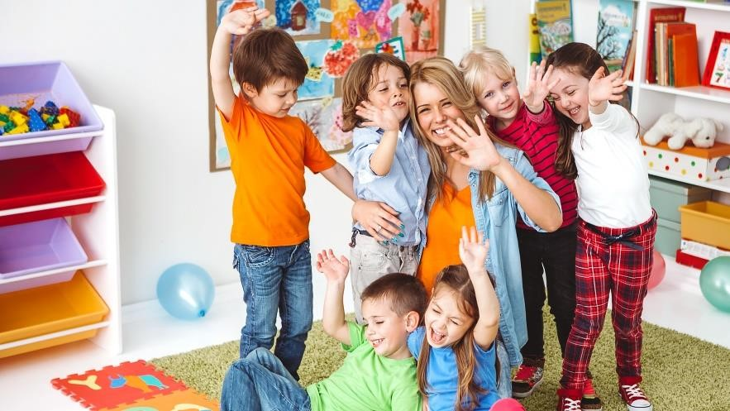
Опыт использования технологий примерной основной общеобразовательной программы дошкольного образования
«ПРО детей» Е.Г. Юдина, Е.В. Бодрова
МКДОУ «Сухобузимский д/сад № 1»
Осетрова Елена Николаевна-
старший воспитатель и воспитатель
Кошкина Антонина Георгиевна-
воспитатель
Виссарионова Юлия Сергеевна-
педагог-психолог, воспитатель

Slide 2
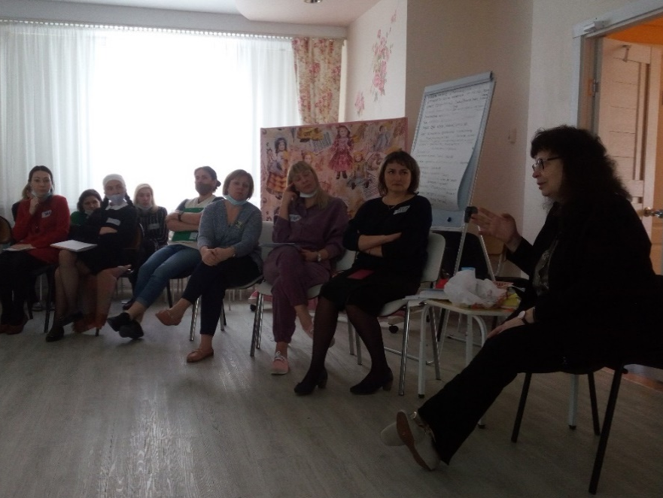
ЗНАЧИМЫЕ ХАРАКТЕРИСТИКИ
Соответствует ФГОС ДО
Направлена на развитие произвольного поведения и саморегуляции, являющихся основой для успешного обучения в школе
Авторские технологии являются реализацией культурно-исторического подхода Л.С.Выготского на практике, детально проработаны, предусматривают разнообразие вариантов их использования для детей разного уровня развития (материал и активности усложняются)
Сюжетно-ролевая игра не только широко используется, но и активно развивается
Модульный характер обучение по программе
на 4 семинарах-тренингах и большой объём
самостоятельного внедрения в практику
и обобщение
Можно использовать технологии при разработке
ООП ДО или применять отдельно

Slide 3
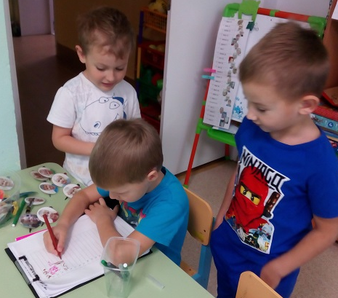
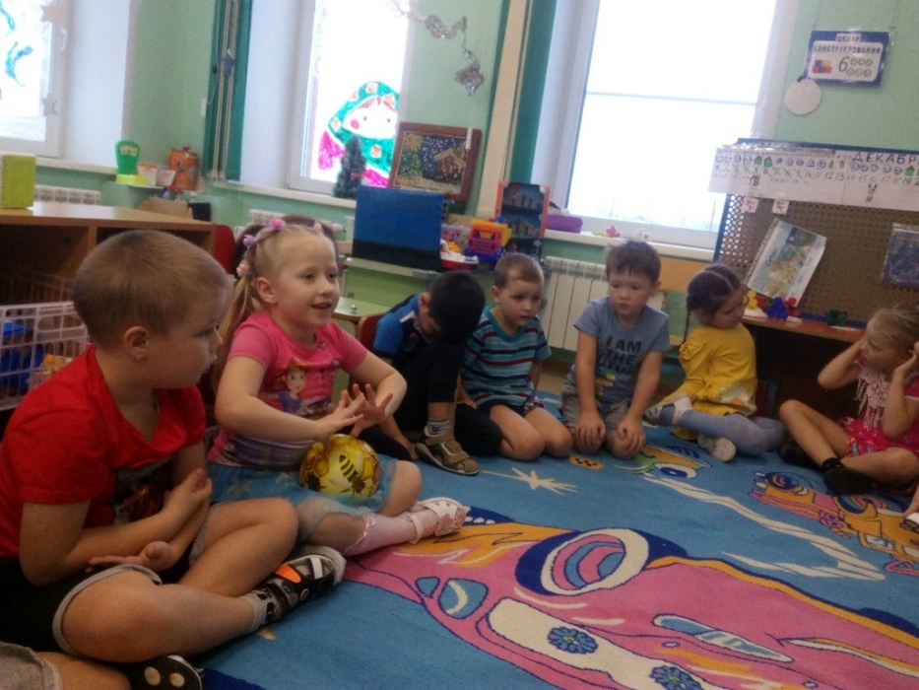
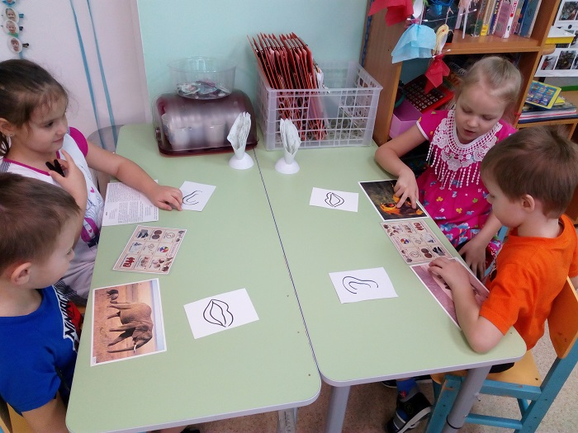
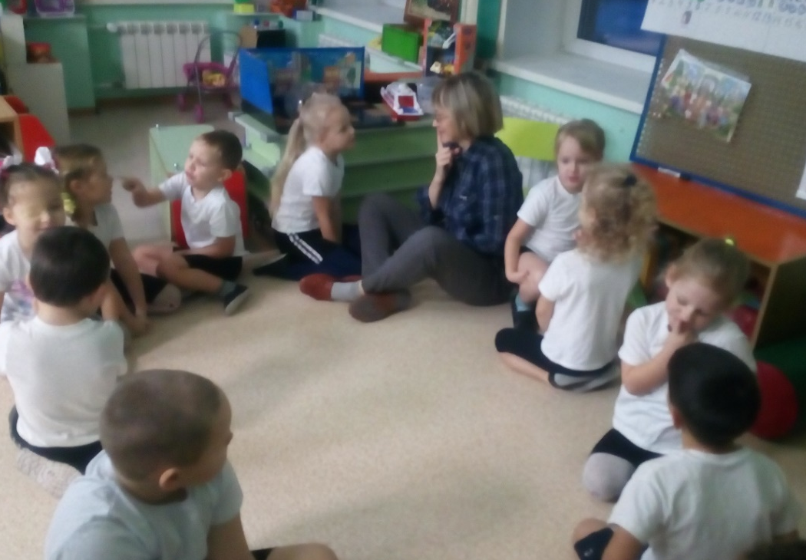
ТЕХНОЛОГИИ и методики Программы
- «Утренний и вечерний круг»
- «Линейный календарь»
- «Регистрация»
- «Парные коммуникации»
- «Загадка»
- «Работа в центрах»
- «Моделирование письма»…

Slide 4
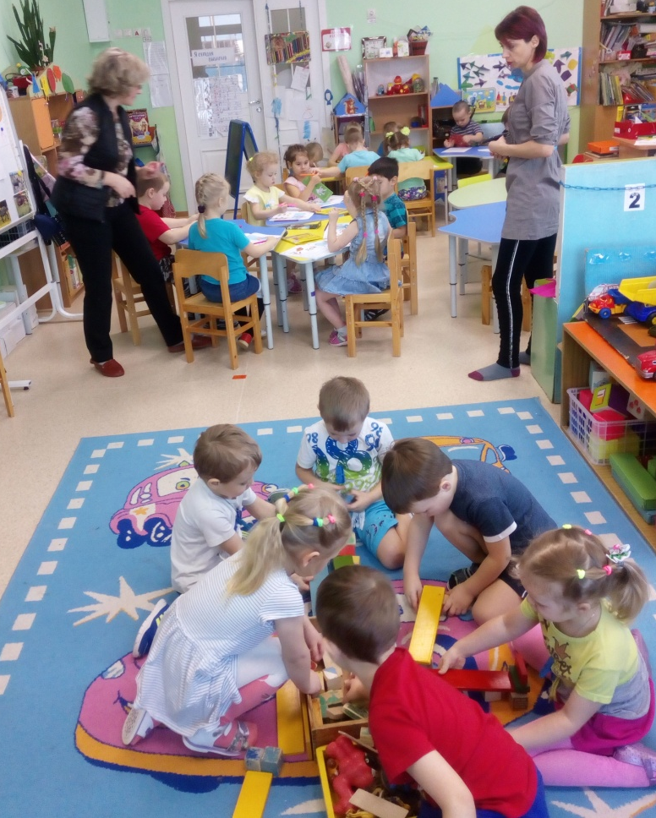
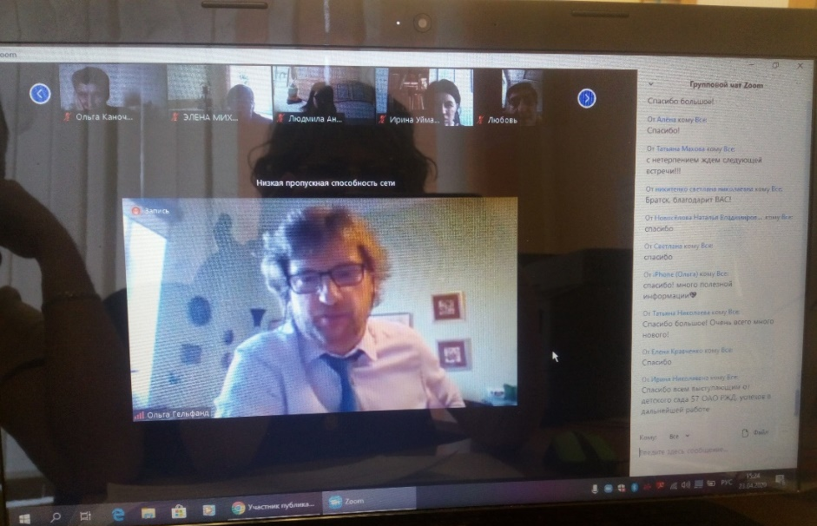
ОЖИДАЕМАЯ ДОПОЛНИТЕЛЬНАЯ ЦЕННОСТЬ -
ВОЗМОЖНОСТЬ ПРОФЕССИОНАЛЬНОГО РОСТА И ОБОЩЕНИЯ ОПЫТА
Обобщение опыта в профессиональных сообщества (Ватсап, Фейсбук)
Всероссийская видеоконференция в ZOOM «Проект ОНЛАЙН методист в стране «ПРО детей» выступление «РППС в соответствии с примерной ООП ДО «ПРО детей» («Университет детства»)
-Возможность стать тренером
Программы

Slide 5
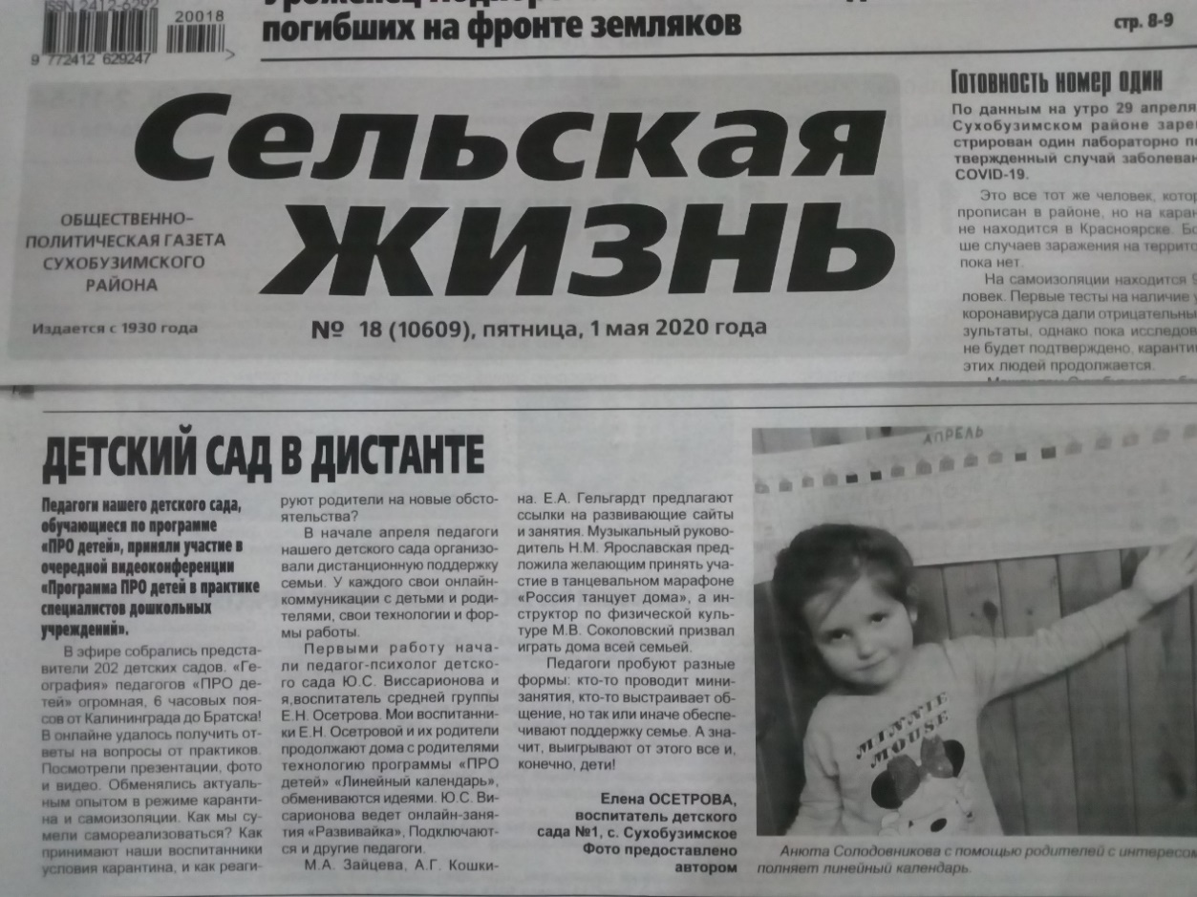
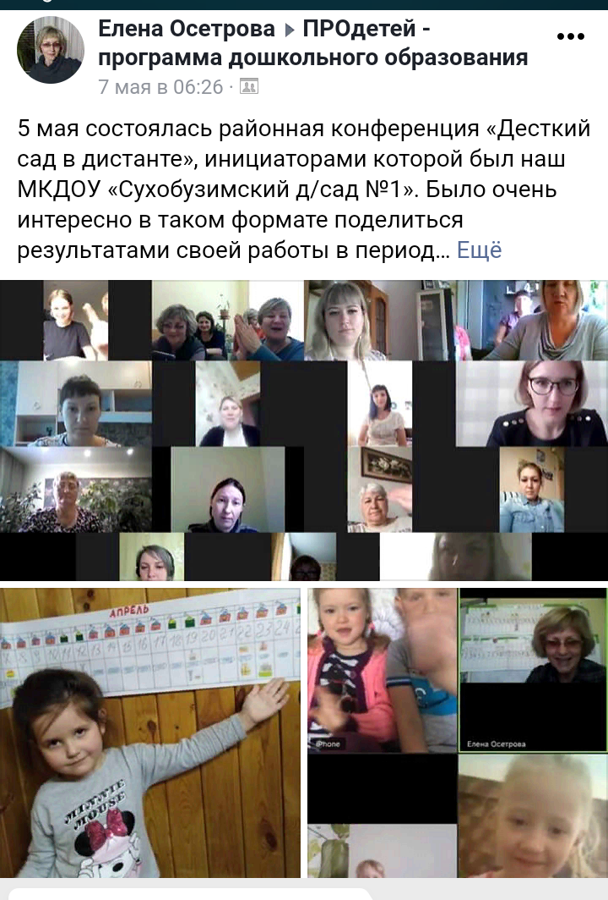
ОБОБЩЕНИЕ ОПЫТА. ПЕЧАТЬ
В «Фейсбук» профессиональная группа
обучающихся «ПРО детей»
Газета «Сельская жизнь» и в социальных сетях
/«В контакте», «Одноклассниках», «Фейсбук»/
ссылки на печать https://ok.ru/gazetase
https://vk.com/wall-81756730_5321
https://www.facebook.com/SelskayaJizn/posts/2636116443300988
Газета «Сельская жизнь»

Slide 6
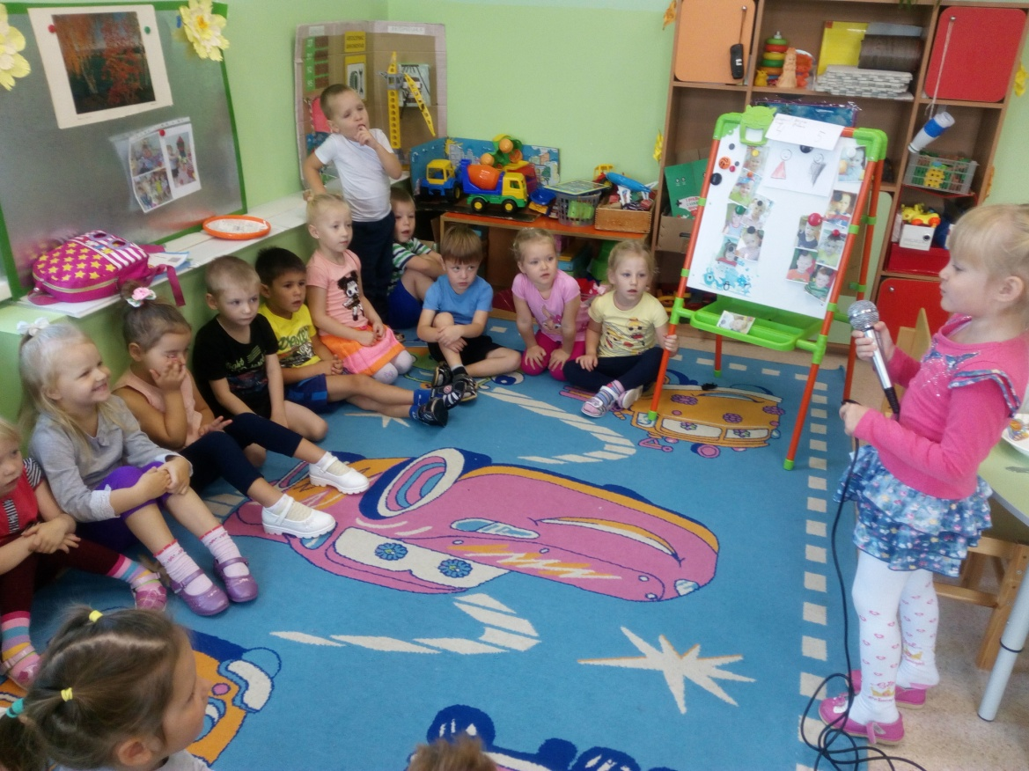
МЕХАНИЗМ ВНЕДРЕНИЯ ТЕХНОЛОГИЙ
1. Анализ имеющихся условий (во всех группах)
работа с планом группы
фото РППС с 4-х углов
2. Подготовка Центров группы к работе по внедрению технологий
(границы, цвет, наполнение, маркировка)
3. Организация рабочих стендов группы на уровне глаз детей
(линейный календарь, загадка и другие традиции группы)
4. Поэтапное использование технологий,
по которым прошли обучение

Slide 7
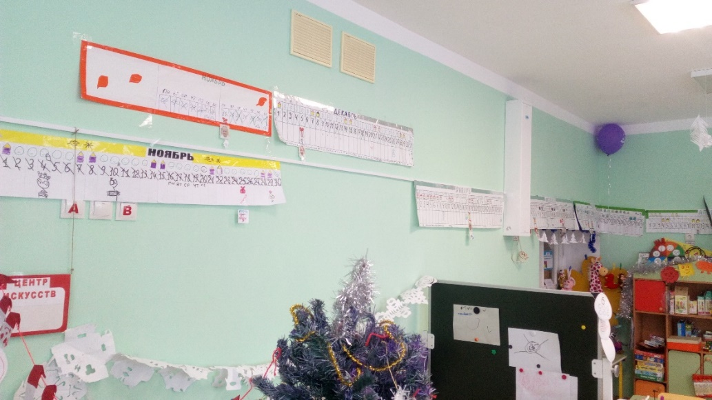
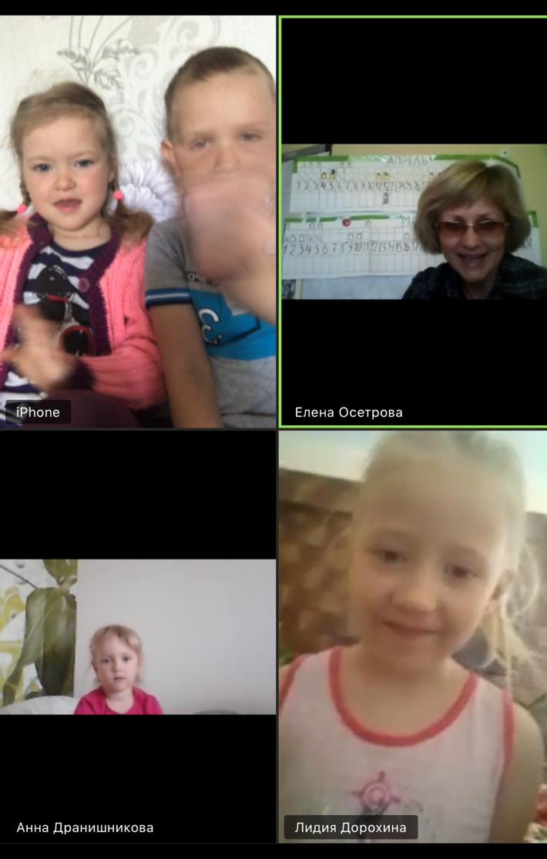
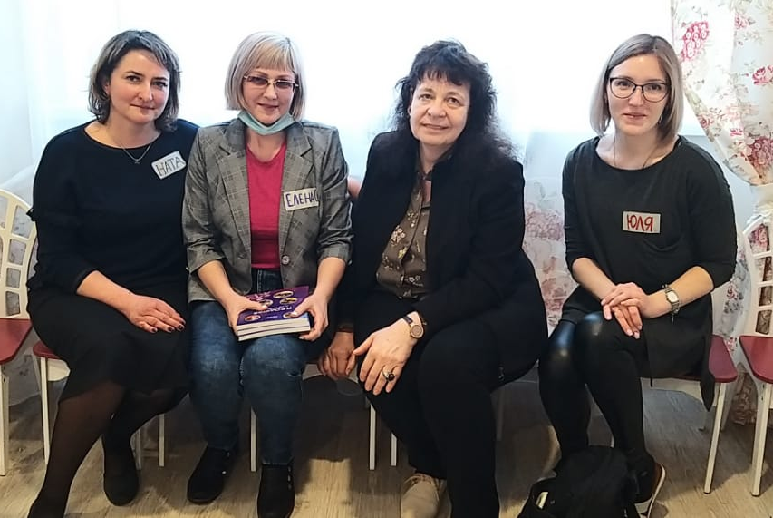
ОБОБЩЕНИЕ ОПЫТА
Методика «Линейный календарь»
Предназначена для формирования
начальных представлений о времени,
математических и логических представлений
видеоконференция в ZOOM на уровне района (сайт ДОУ https://suhdetsad1.edusite.ru/p46aa1.html)
авторская печать в сборнике «Про детей и не только…» (из опыта работы практиков)
авт.-сост. С.М.Оберемок, Д.С. Вощинин
Статья «Опыт использования технологии «Линейный календарь онлайн и оффлайн»

Slide 8
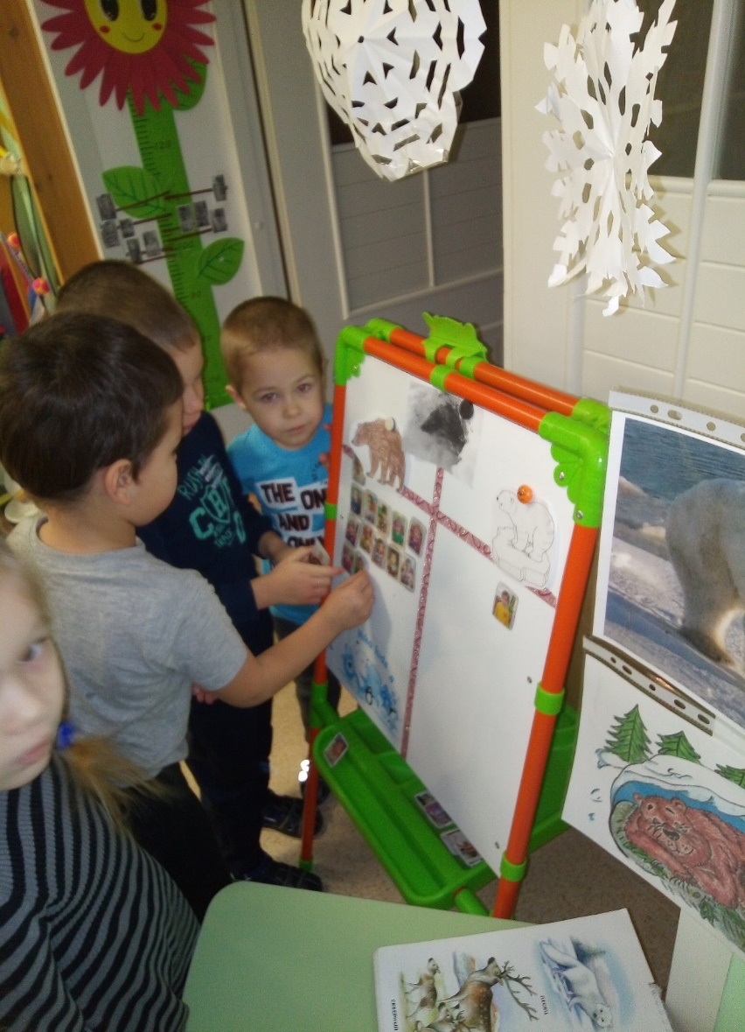
МЕТОДИКА «ЗАГАДКА»
- позволяет закреплять представления в области математики, грамоты, ознакомления с окружающим миром и др.
- учит детей читать различные символы от схематических изображений до геометрических фигур , букв и слов
- учит детей самих замечать и исправлять свои и чужие ошибки
приучает к самостоятельности
развивает навыки коммуникации и диалога

Slide 9
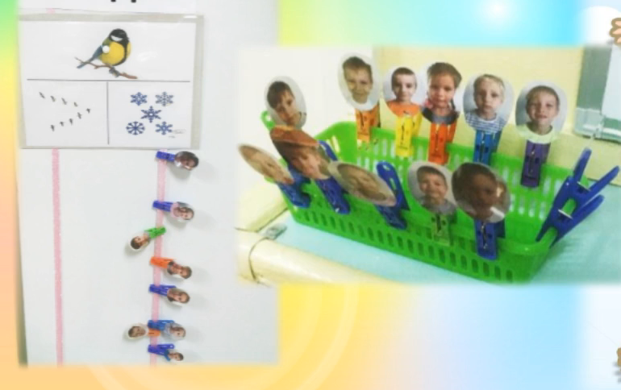
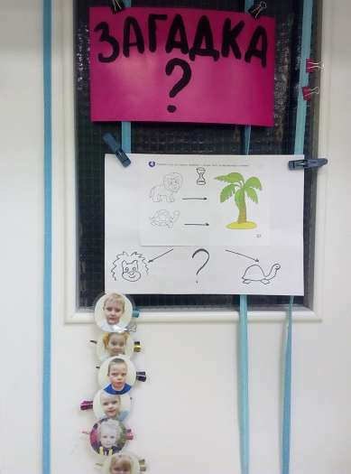
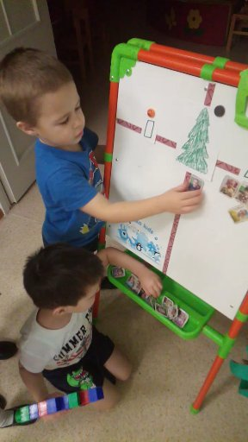
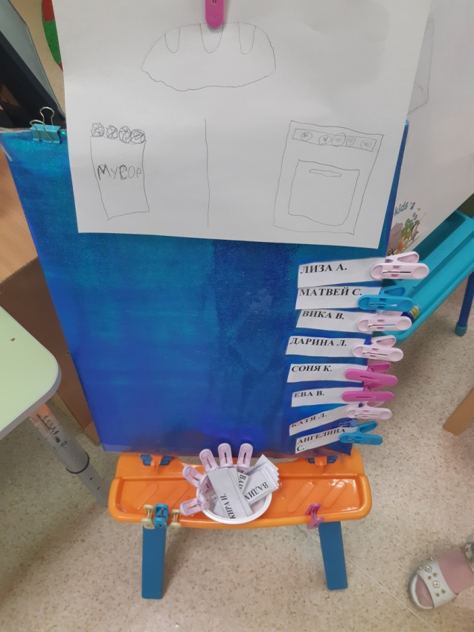
СТЕНД «ЗАГАДКА»
создаётся из подручных материалов, на уровне глаз детей
«Загадку» предлагает педагог на закрепления различного содержания
-обязательно подводятся итоги

Slide 10
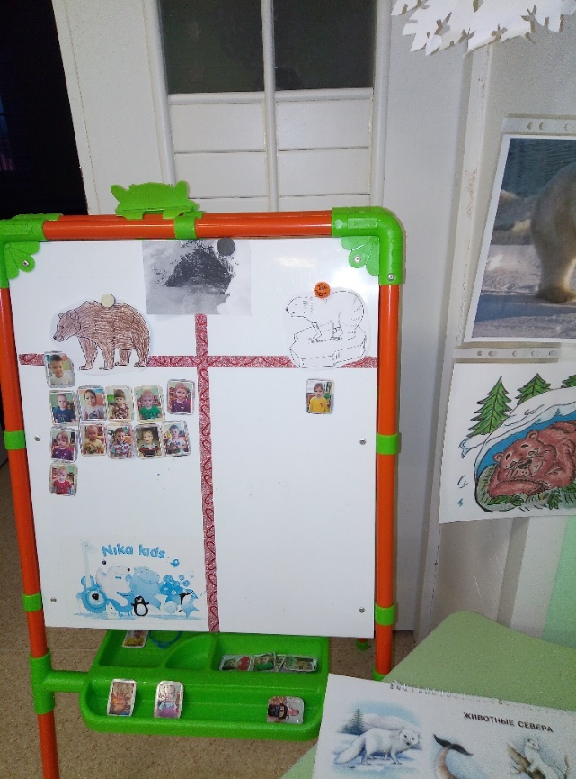
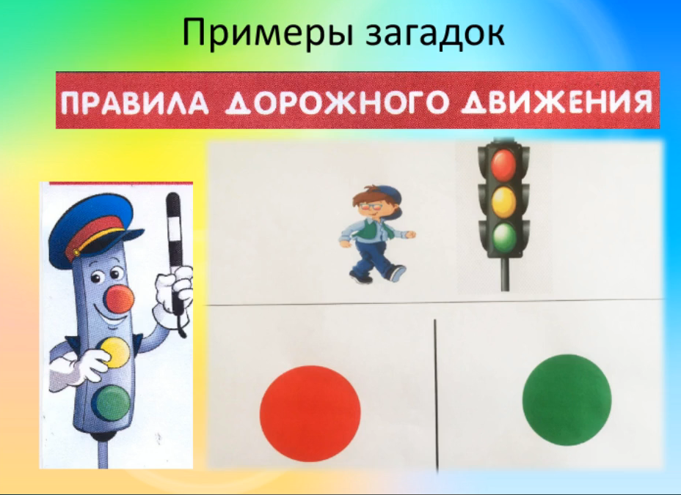
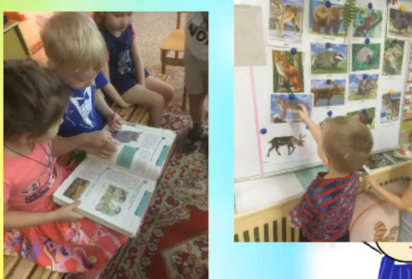
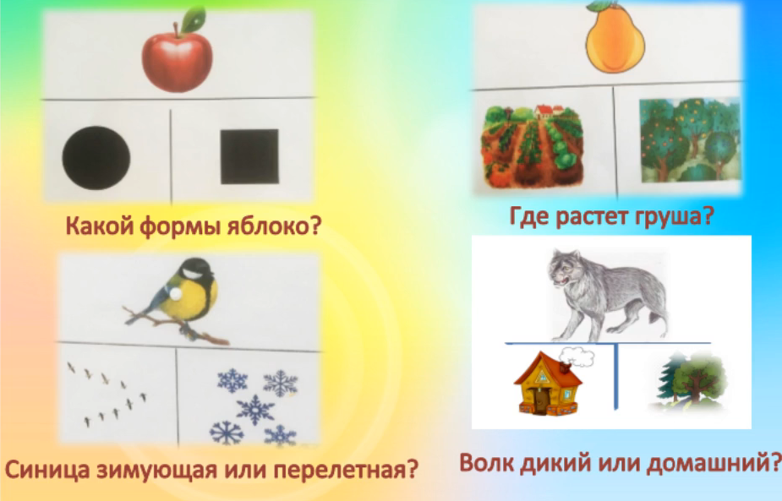
СТЕНД «ЗАГАДКА»
«Загадка» должна быть проста и понятна детям,
проверяема.

Slide 11
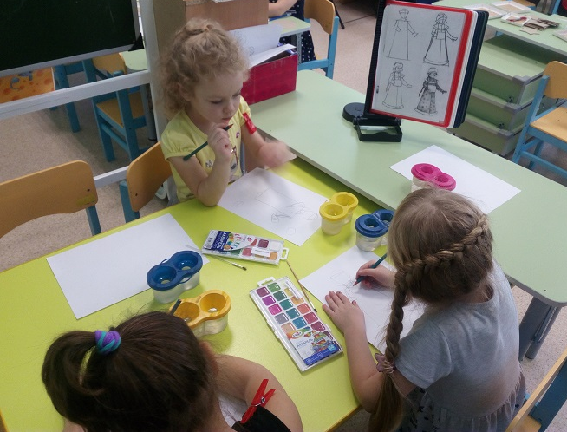
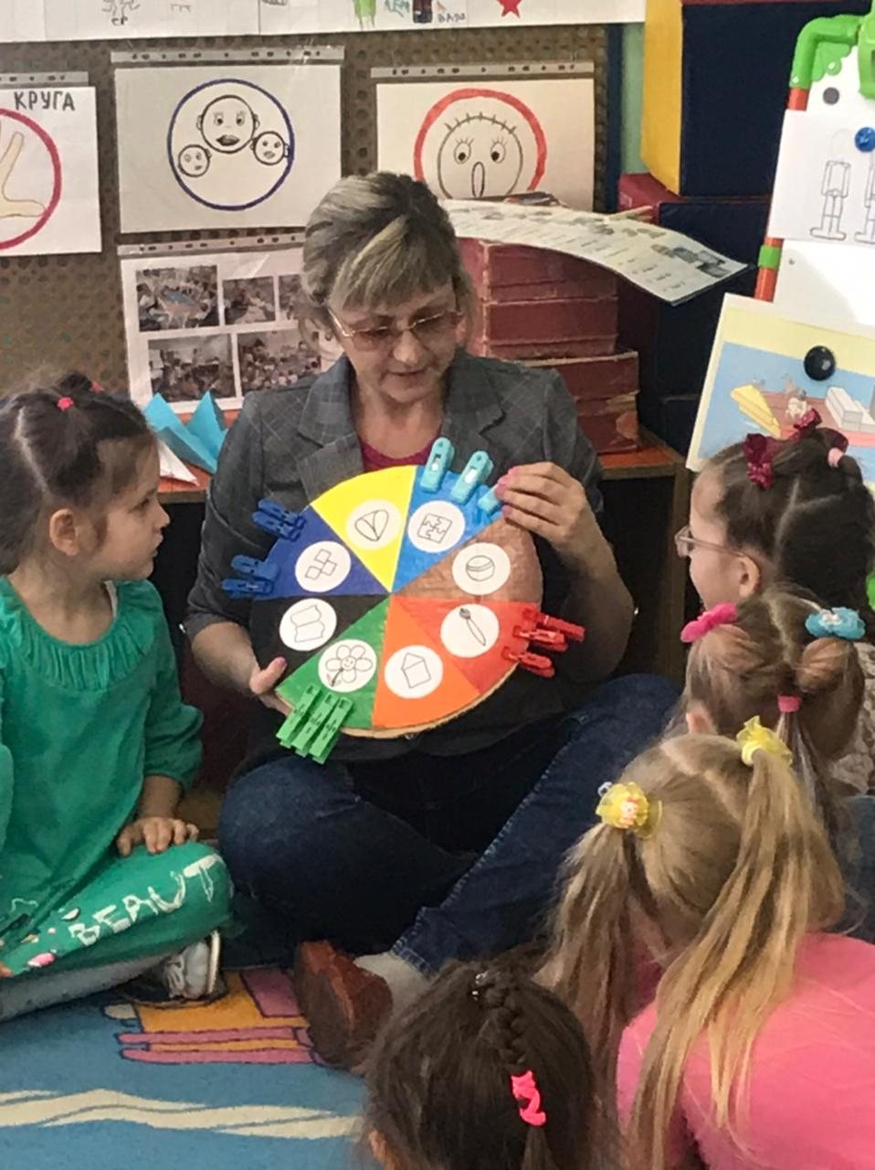
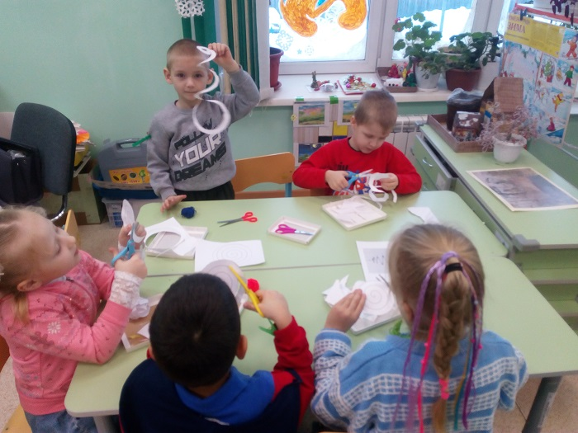
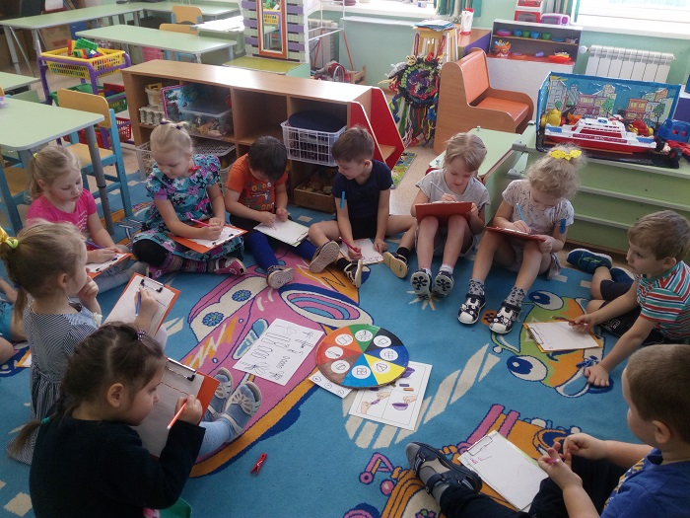
РАБОТА В ЦЕНТРАХ
Ребята сами выбирают, планируют свою деятельность по центрам активности, которые заранее подготовлены педагогом для работы.

Slide 12
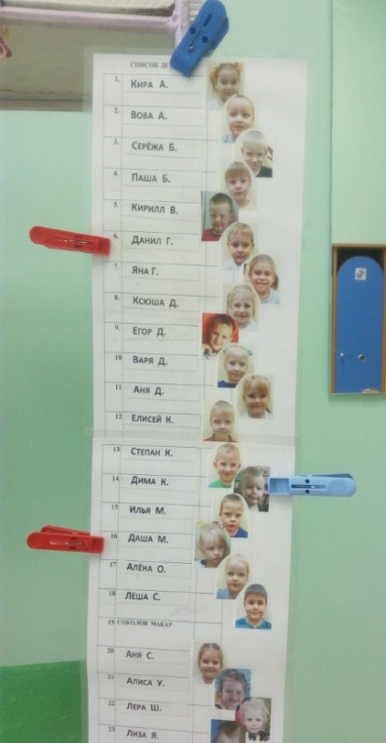
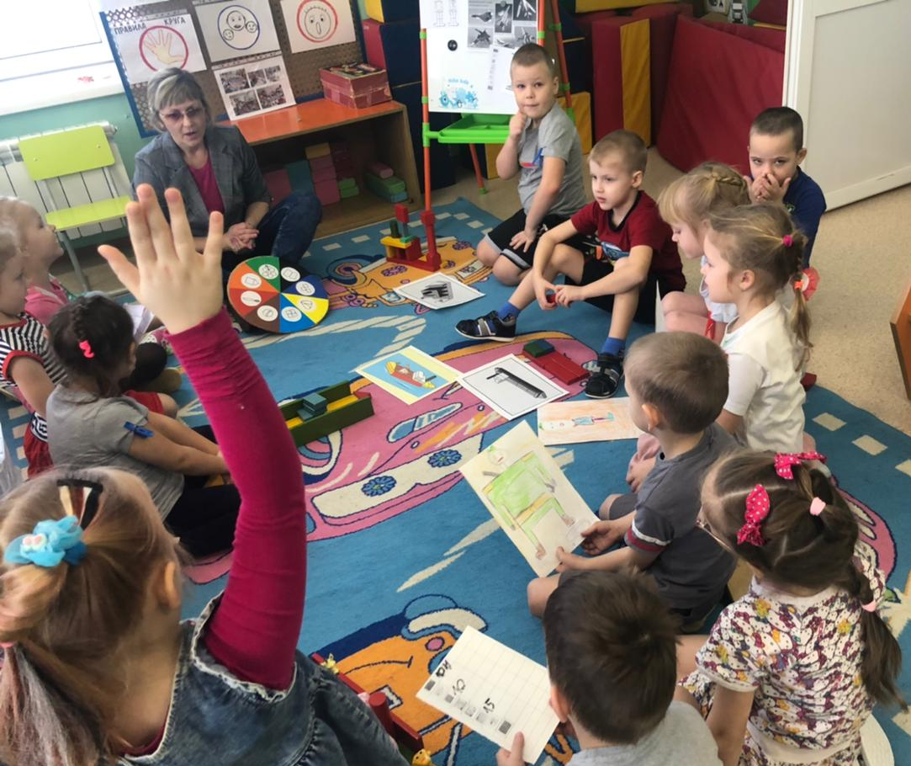
АЛГОРИТМ РАБОТЫ В ЦЕНТРАХ
1. Медиаторы как скаффолдинг (медиаторы помогают владеть своим поведением)
знакомство детей с медиаторами
применение детьми в самостоятельной деятельности
2. Подготовка материалов для работы в Центрах активности
(наглядный и дидактический материал: карточки-схемы, бросовый материал и др.)
3. Работа в центрах
(круг выбора с прищепками, таблица выбора,
план ребёнка)
4. Подведение итогов (рефлексия)

Slide 13
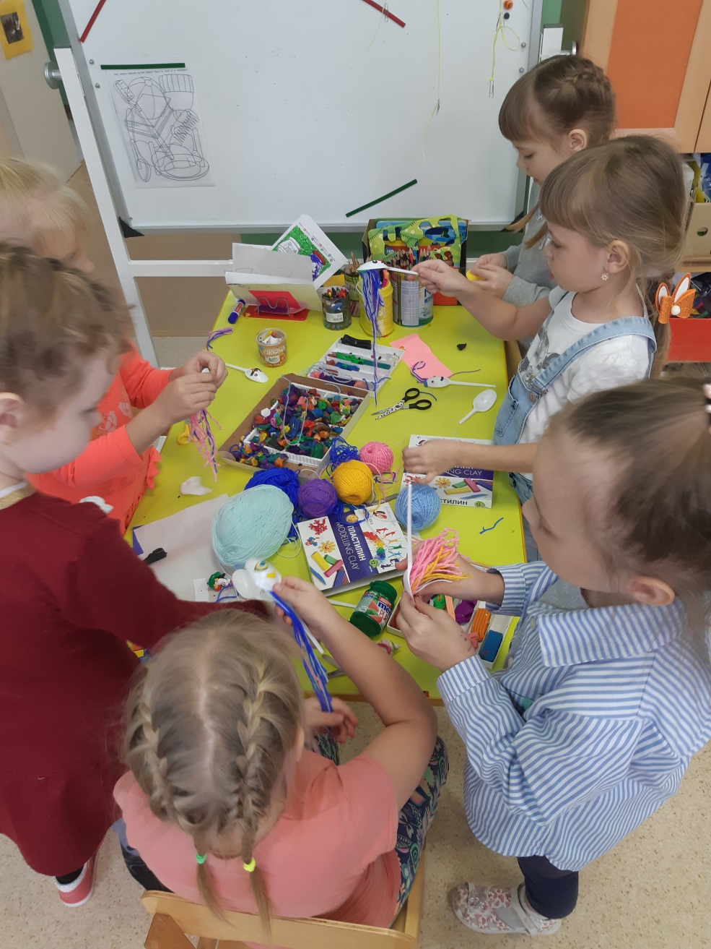
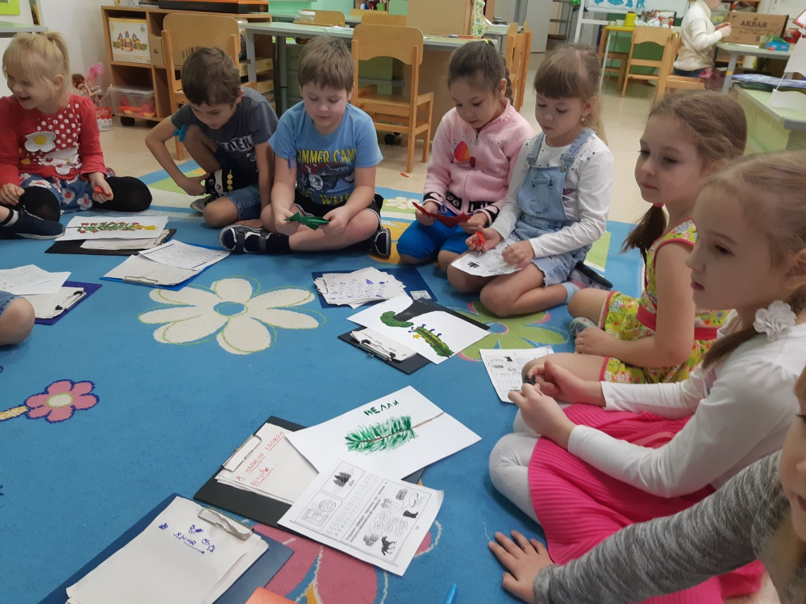
РАБОТА В ЦЕНТРАХ
- обеспечивает развитие ребёнка в разных образовательных областях согласно ООП ДО
развивает способности к планированию и контролю собственных действий
формирует предпосылки для перехода к учебной деятельности

Slide 14
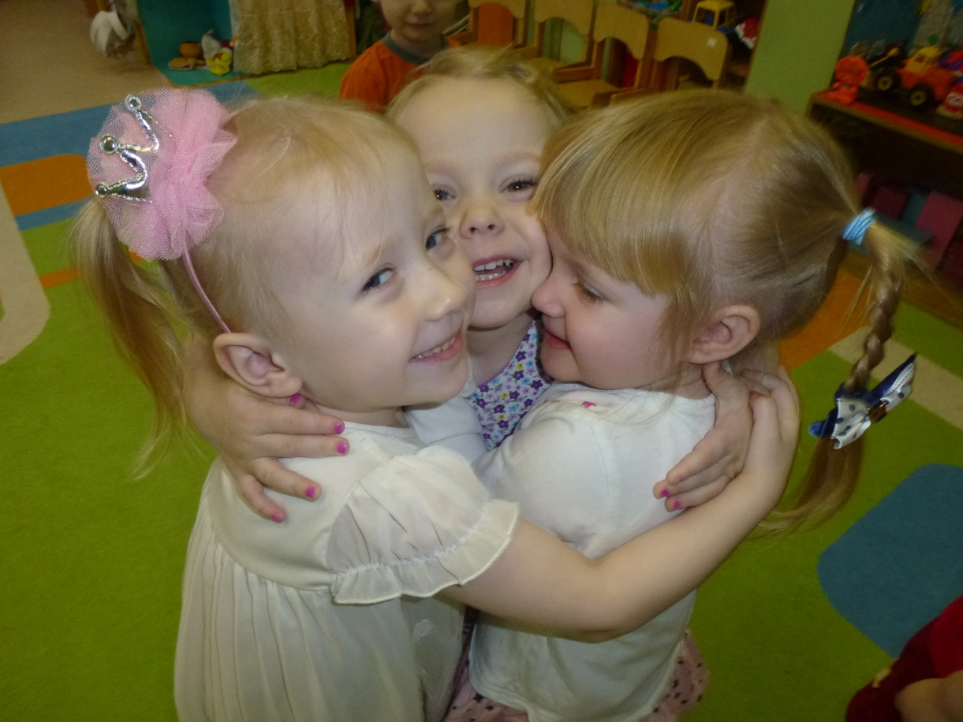
ПЕРСПЕКТИВЫ ДАЛЬНЕЙШЕГО РАЗВИТИЯ
Закончить обучение по всем технологиям и методикам Программы
(волшебная лупа, лаборатория историй, графическая практика и др.)
Продолжить работу по совершенствованию РППС для внедрения технологий
Пройти супервизию
спасибо за внимание

